Slide 1
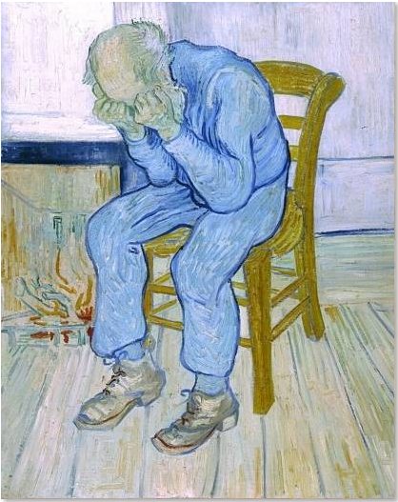
Antidepressivi
Vincent Van Gogh, 1890
Old Man in Sorrow (On the Threshold of Eternity)

Slide 2
Sindromi depressive
Malattie affettive molto comuni caratterizzate da alterazioni del tono dell’umore
Unipolare: le variazioni di umore sono sempre nella stessa direzione
  Associata a situazioni di forte stress emotivo (depressione reattiva, 75%)
  Non correlata a stress (endogena, 25%)
Bipolari: i pazienti oscillano tra depressione e mania
  Presenta una forte componente ereditaria

Slide 3
Sintomi di depressione
Sintomi psichici
  Sensazione generale di disagio, apatia, pessimismo
  Bassa autostima - sensazioni di colpa, di inadeguatezza e di abiezione
  Indecisione, perdita di motivazione
Sintomi biologici
  Rallentamento del pensiero e dell’azione
  Disturbi del sonno
  Disturbi alimentari
  Riduzione della libido

Slide 4
Sintomi di mania
Esuberanza, entusiasmo ed eccessiva fiducia in se stessi
Ipermotilità
Irritabilità, impazienza e collera
Umore non adeguato alle circostanze
Manie di grandezza

Slide 5
Teoria monoaminergica della depressione
La depressione è il risultato di una deficitaria trasmissione monoaminergica (noradrenalina e/o 5-HT) nel SNC, particolarmente a livello del sistema limbico e della corteccia, mentre la mania dipenderebbe da un’eccessiva funzionalità di questi sistemi.
La teoria si basava sulla capacità di molti farmaci antidepressivi (triciclici e MAO-inibitori) di facilitare la trasmissione monoaminergica e di farmaci come la reserpina di causare depressione.

Slide 6
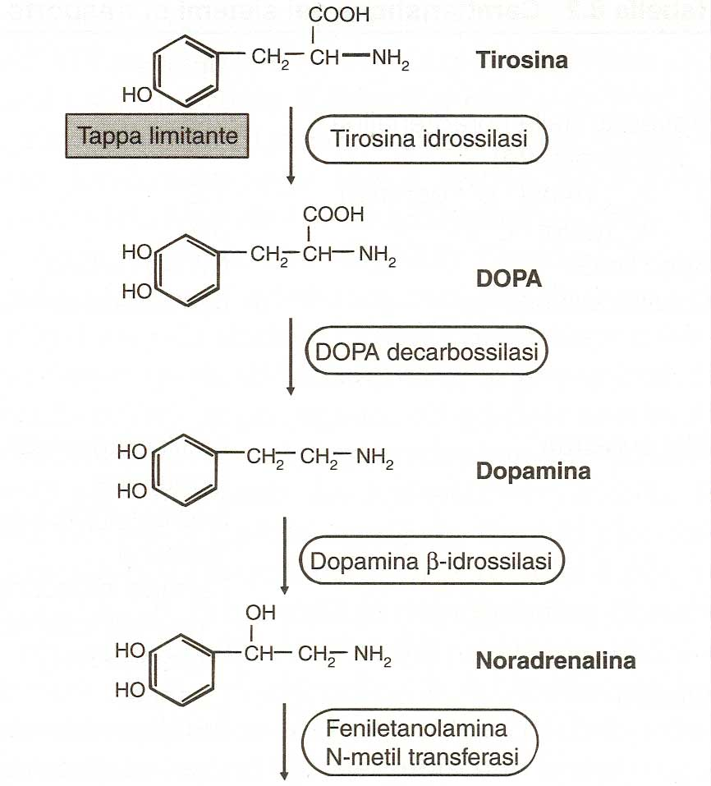
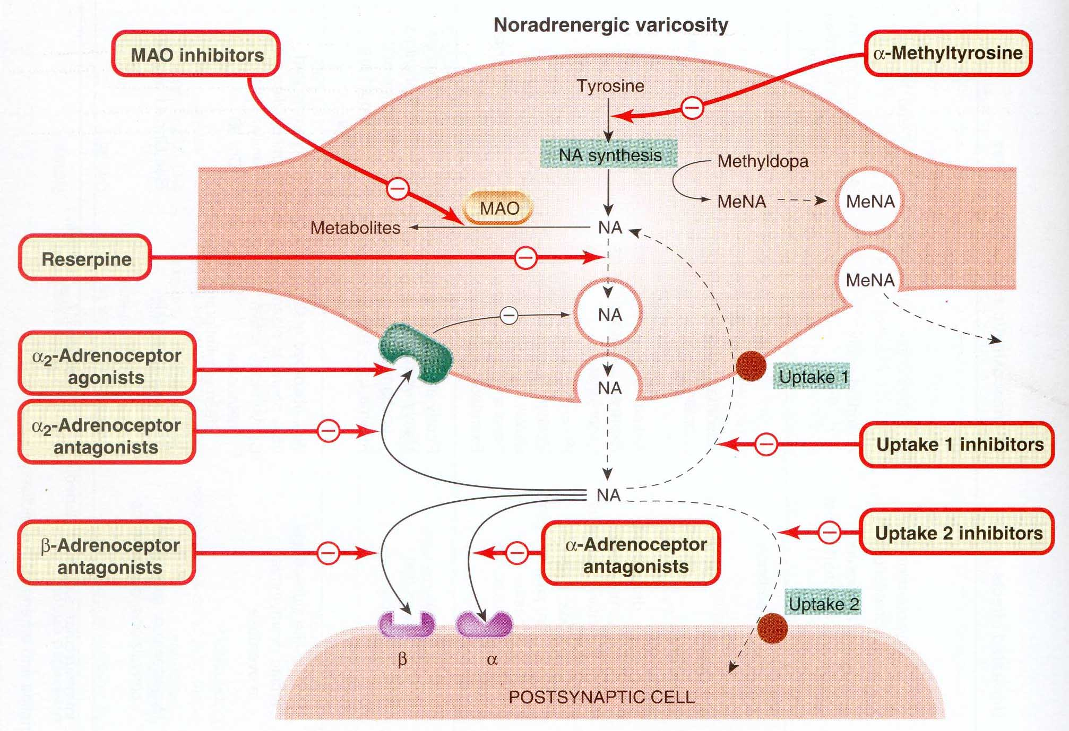
Evidenze farmacologiche a sostegno della teoria monoaminergica della depressione
Farmaco | Azione principale | Effetto nei pazienti depressi
Antidepressivi triciclici | Bloccano della ricaptazione di NA e 5-HT | Umore ↑
IMAO | Aumentano l’accumulo di NA e 5-HT | Umore ↑
Reserpina | Inibisce l’accumulo di NA e 5-HT | Umore ↓
α-metiltirosina | Inibisce la sintesi di NA | Umore ↓
Metildopa | Inibisce la sintesi di NA | Umore ↓
Terapia elettroconvulsivante | Aumenta la risposta del SNC a NA e 5-HT? | Umore ↑
Triptofano | Aumenta la sinesi di 5-HT | Umore ↑ (in alcuni studi)

Slide 7
Tuttavia…
Amfetamine e cocaina aumentano la trasmissione monoaminergica, ma NON hanno azioni antidepressive
Alcuni antidepressivi clinicamente efficaci non sembrano aumentare la trasmissione monoaminergica
In molti studi le modificazioni biochimiche associate alla depressione sono risultate identiche a quelle osservate nei pazienti affetti da mania

Slide 8
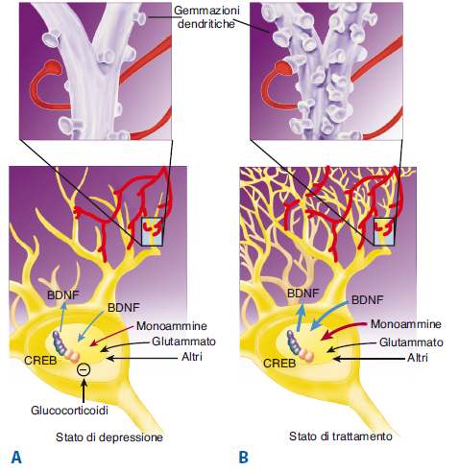
Ipotesi della neuroplasticità
Studi di imaging e post mortem dimostrano atrofia dell’ippocampo e della corteccia frontale nei pazienti depressi, con perdita di neuroni e glia.
Negli animali, lo stress cronico o la somministrazione di corticosteroidi provoca lo stesso effetto. Nell’uomo l’eccessiva secrezione di corticosteroidi (s. di Cushing) causa spesso depressione
I farmaci antidepressivi promuovono la neurogenesi in queste regioni e ripristinano l’attività funzionale.
La 5-HT promuove la neurogenesi durante lo sviluppo, e questo effetto è mediato dal fattore neurotrofico derivato dal cervello (BDNF). Anche gli antidepressivi aumentano la produzionedi BDNF.

Slide 9
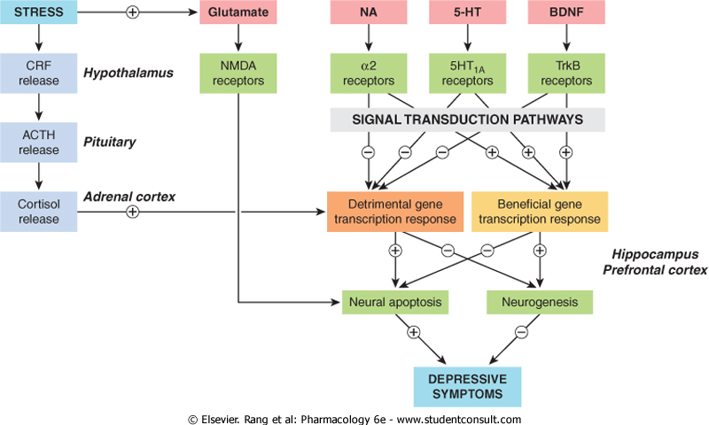
Vie prodepressive
Vie antidepressive

Slide 10
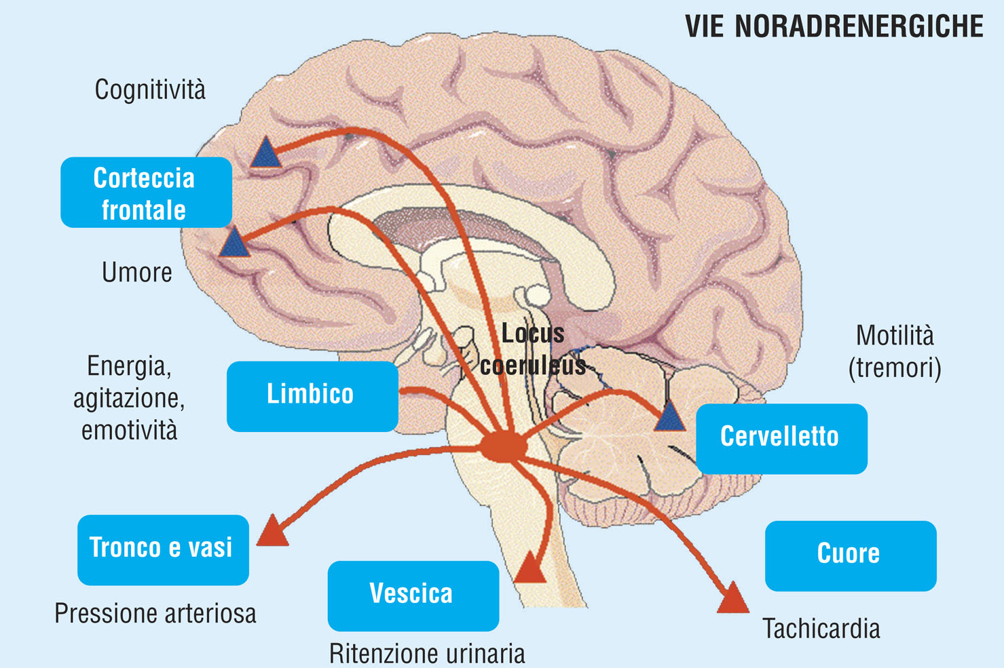
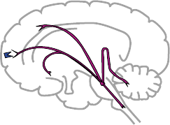
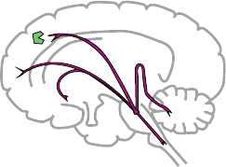




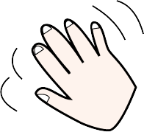
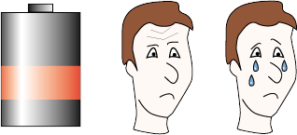
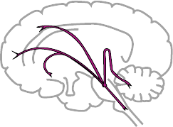


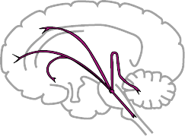


recettori ₂
frontale
Attenzione
Umore
recettori ß₁
sistema limbico
tremori
energia
agitazione
emozioni
cervelletto
midollo spinale
pressione arteriosa

Slide 11
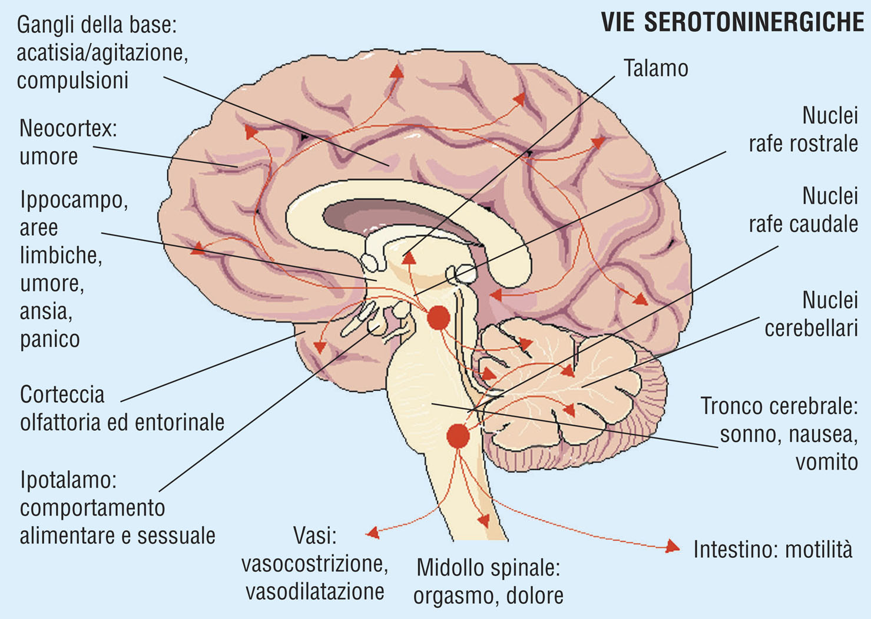
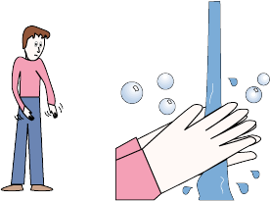
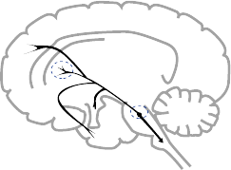



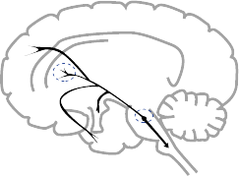
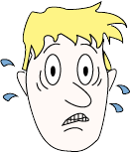

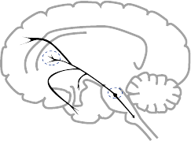

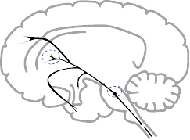

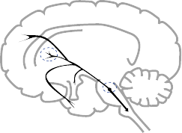


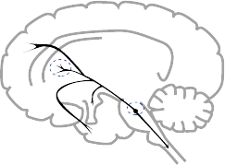


gangli della base
Umore
acatisia agitazione
corteccia frontale
centro del sonno
insonnia
nausea e vomito
appetito
sistema limbico
ansietà
centro del vomito
ipotalamo
disturbi sessuali
midollo spinale

Slide 12
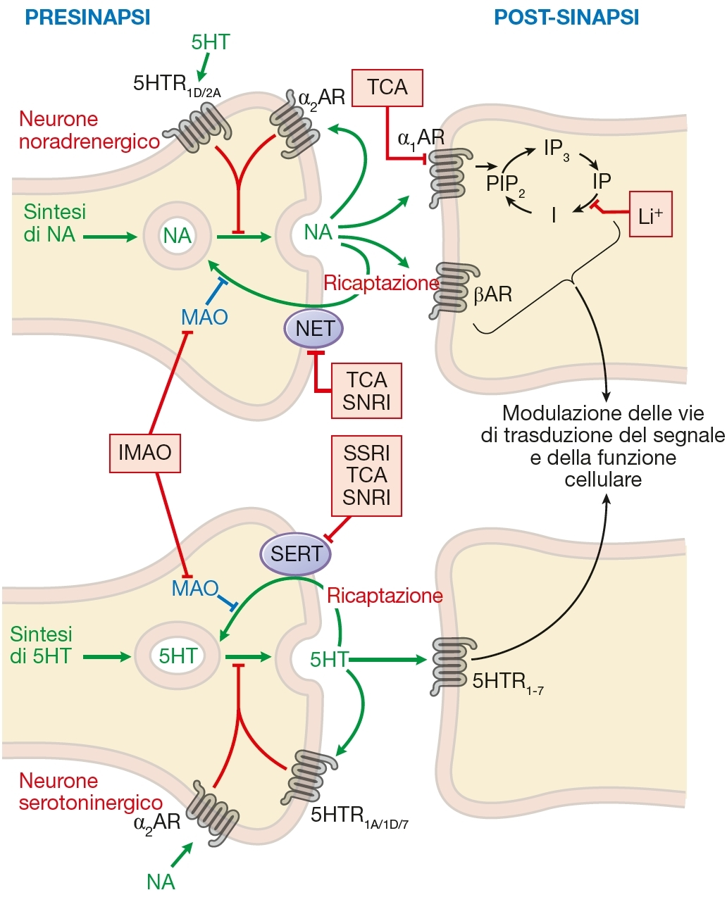

Slide 13
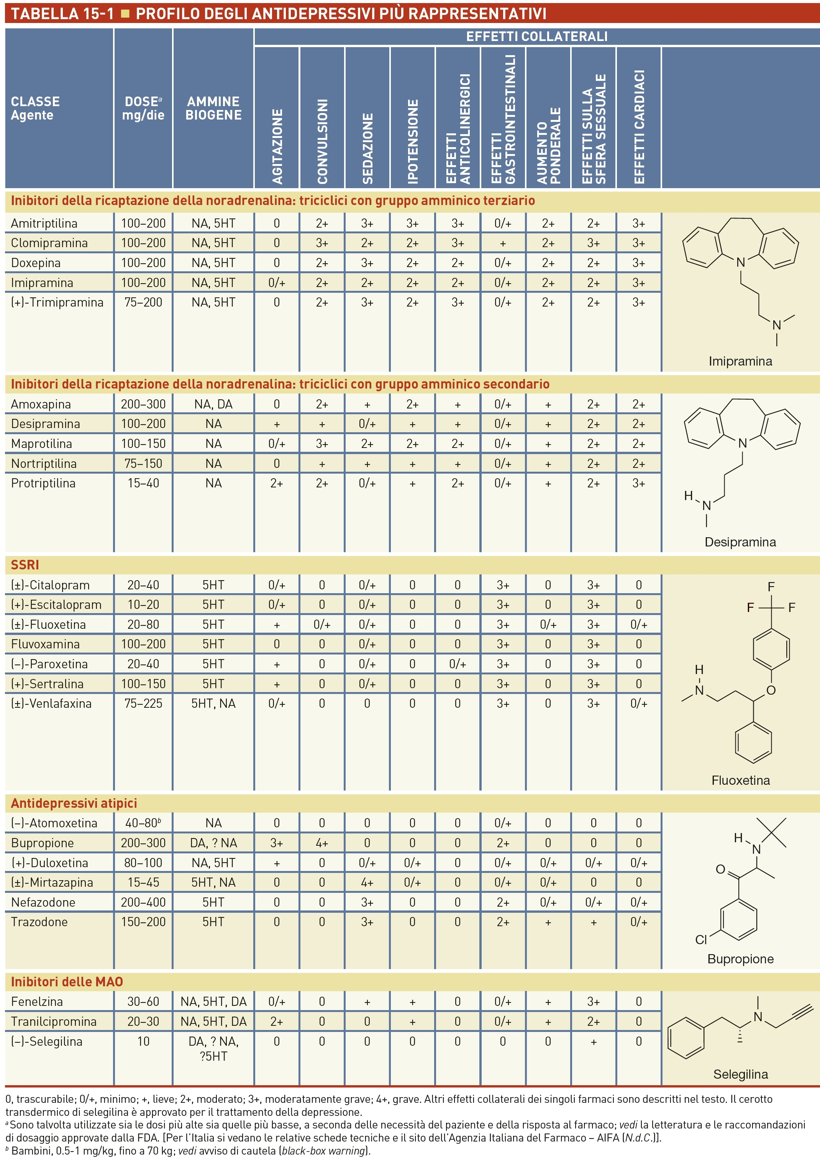

Slide 14
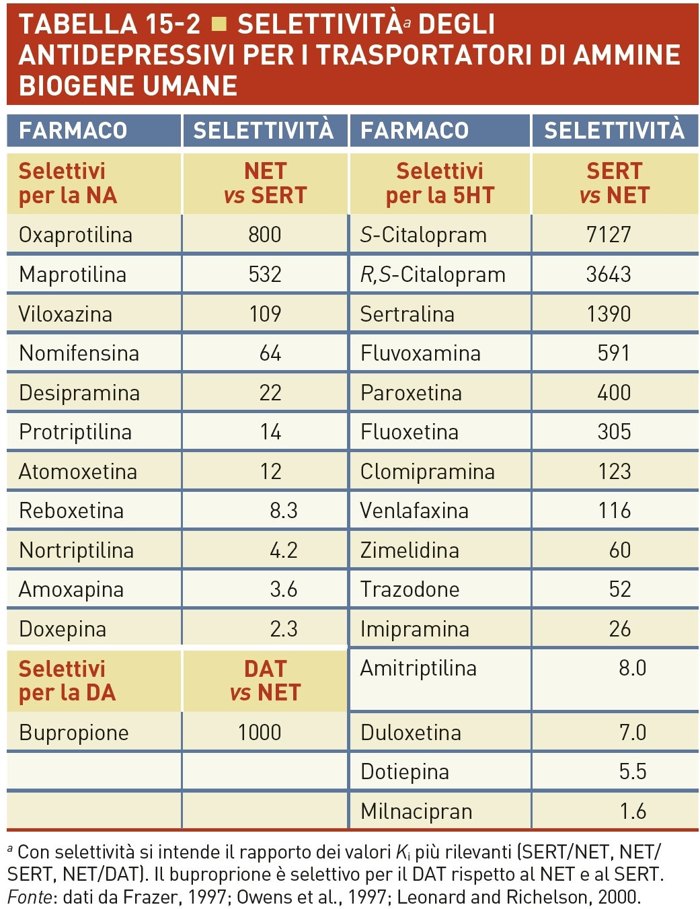

Slide 15
Valutazione dei farmaci antidepressivi
Determinazioni di tipo biochimico e farmacologico:
  inibizione della captazione delle monoamine in vitro
  potenziamento della trasmissione noradrenergica periferica.
Modelli animali di depressione:
  modello di “appresa impotenza” (somministrazione ripetuta di stimoli dolorifici inevitabili, l’animale non fugge pur avendone la possibilità)
  separazione madre-piccolo nei primati
  alterazioni comportamentali indotte dalla reserpina
Valutazione clinica: Hamilton Rating Scale
La valutazione clinica dei farmaci antidepressivi deve considerare i marcati effetti placebo; si osserva inoltre un alto grado di variabilità individuale con il 30-40% dei pazienti che non risponde.
Notes:
Da qui

Slide 16
Soleman, Molecular Psychiatry 2017

Slide 17
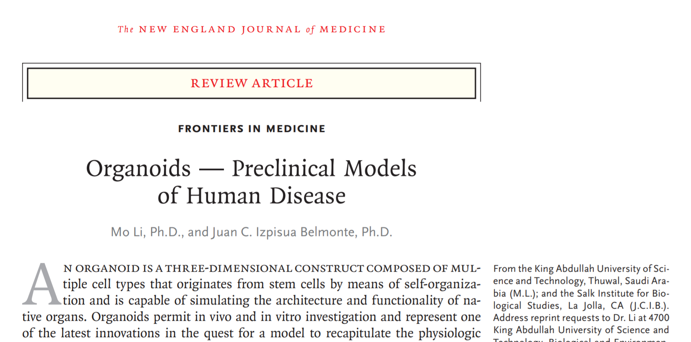
Li and Izpisua Belmonte, N Engl J Med 2019;380:569-79

Slide 18
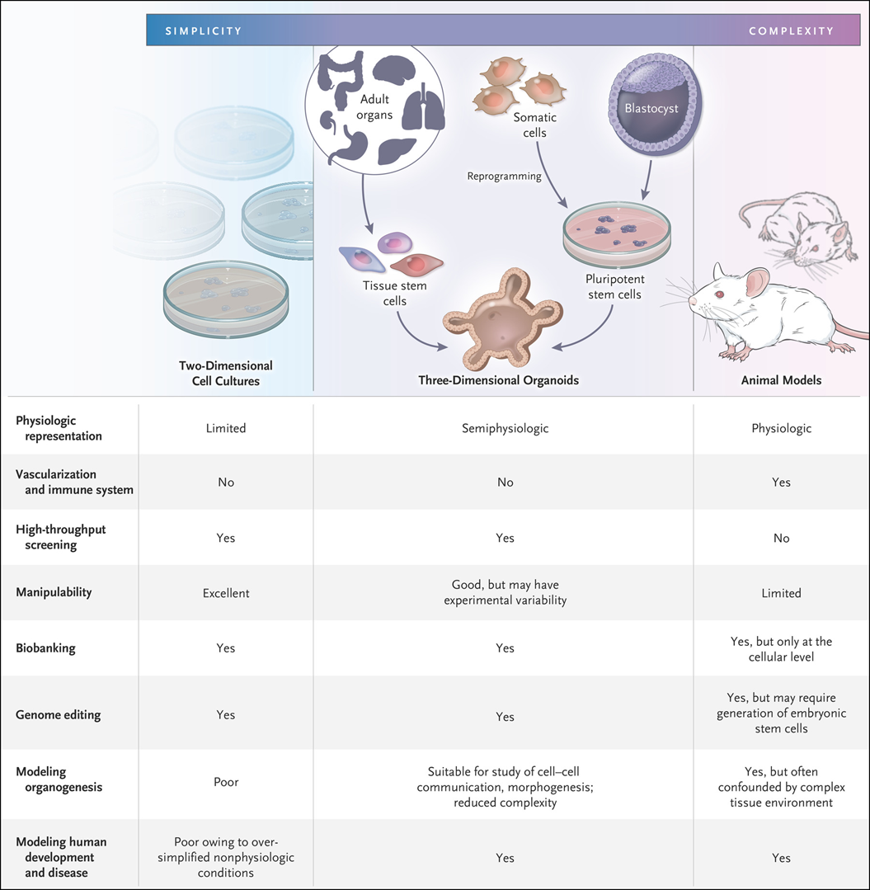
Li and Izpisua Belmonte, N Engl J Med 2019;380:569-79

Slide 19
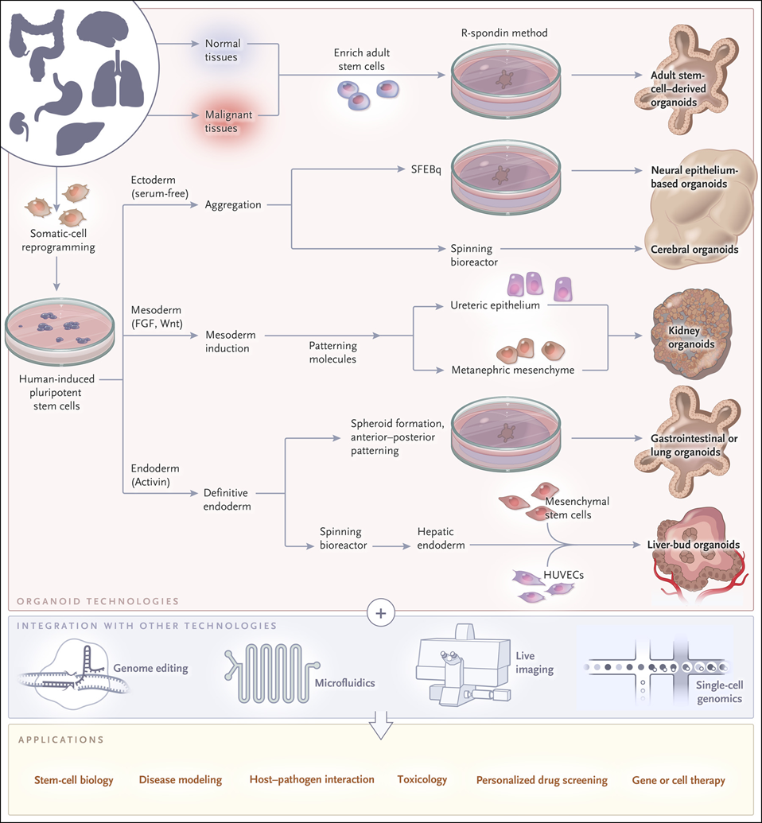
Li and Izpisua Belmonte, N Engl J Med 2019;380:569-79

Slide 20
Soleman, Molecular Psychiatry 2017

Slide 23
Farmaci antidepressivi
Tutti i farmaci antidepressivi impiegano circa due settimane a determinare qualsiasi effetto benefico, sebbene i loro effetti biochimici si instaurino immediatamente, suggerendo l'intervento di fenomeni adattativi secondari.

Slide 24
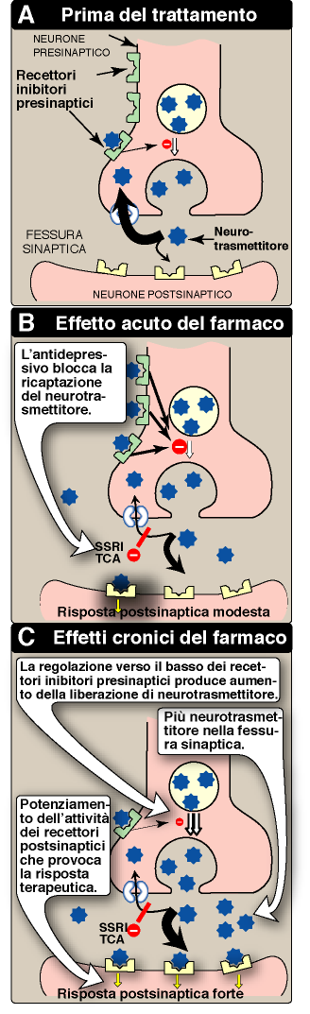
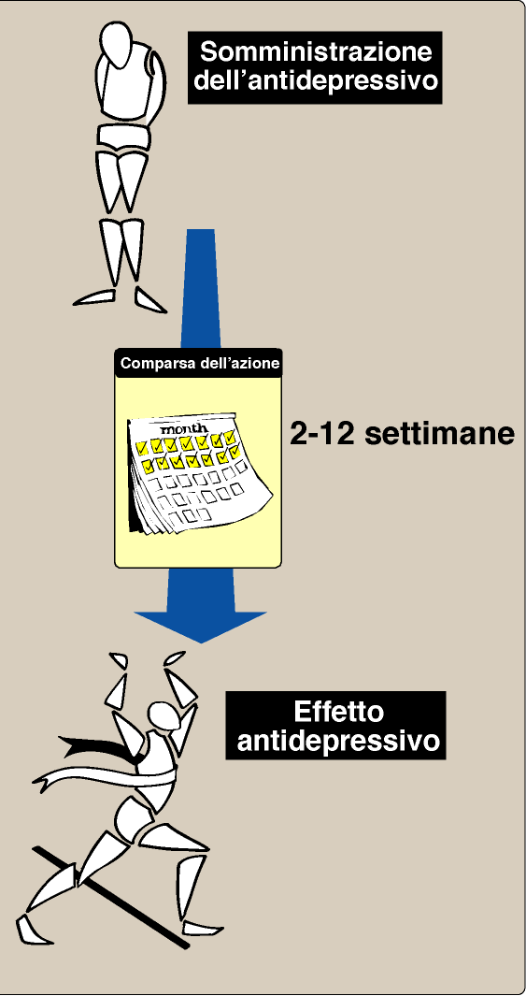

Slide 25
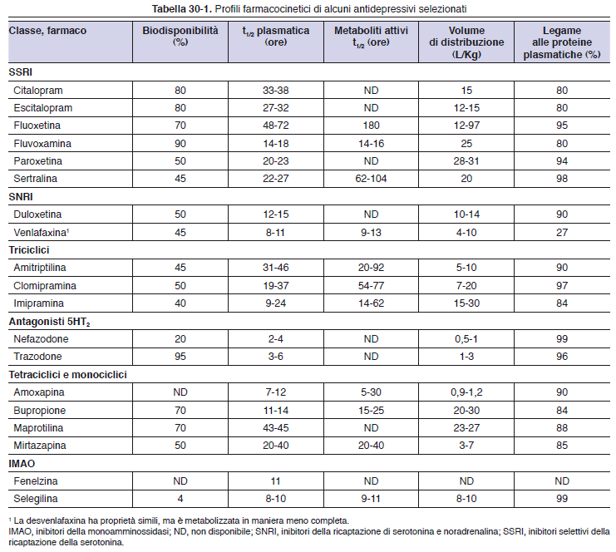
Farmaci antidepressivi

Slide 26
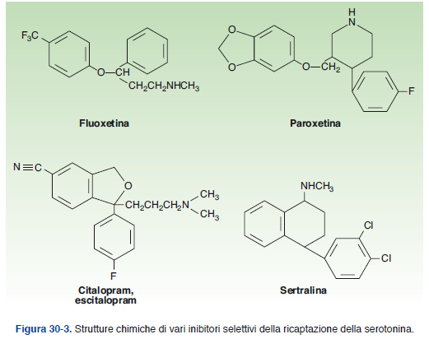
Inibitori della ricaptazione della 5- HT (SSRI)
Gli effetti antidepressivi sono simili per efficacia e decorso temporale a quelli dei TCA .
Attualmente sono gli antidepressivi maggiormente prescritti.

Slide 27
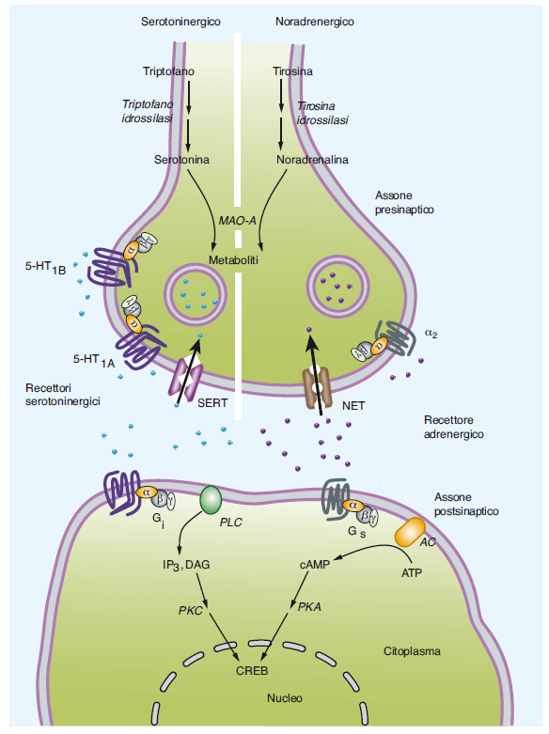
Meccanismo d’azione dei SSRI
Inibitori del trasportatore della serotonina SERT

Slide 28
Meccanismo d’azione dei SNRI e dei TCA
Inibitori del trasportatore della serotonina SERT e della noradrenalina NET
Gli SNRI non hanno alta affinità per altri recettori (venlafaxina, duloxetina)
I TCA interagiscono anche con i recettori muscarinici per l’acetilcolina, i recettori istaminergici e serotoninergici

Slide 29
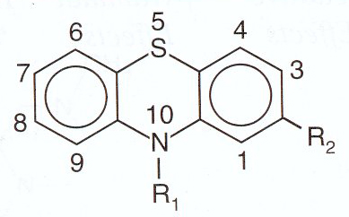
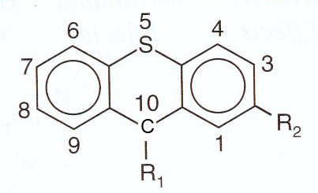
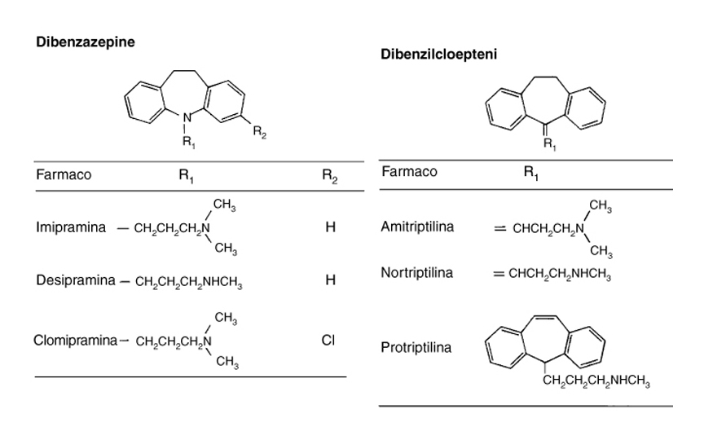
fenotiazine
tioxanteni
Antidepressivi triciclici
Dibenzcicloepteni

Slide 30
Antidepressivi triciclici, TCA
I più importanti sono l'imipramina, l'amitriptilina e la clomipramina
Sono inefficaci nel 30-40% dei casi.

Slide 31
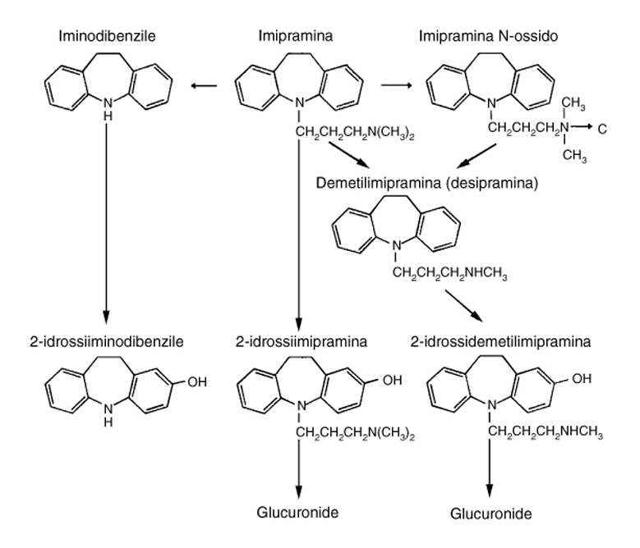
Metabolismo dell’imipramina

Slide 32
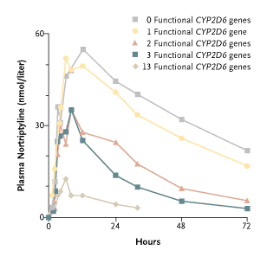
La dose normale di nortriptilina è di 75-150 mg/die
nei metabolizzatori lenti è sufficiente una dose di 10-20 mg/die
nei metabolizzatori ultrarapidi può essere necessaria una dose di 500 mg/die

Slide 33
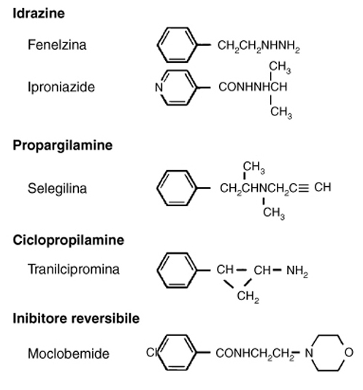
Inibitori delle monoaminossidasi
Sono stati superati dai TCA, principalmente a causa delle rischiose interazioni e della dubbia efficacia; sono nuovamente oggetto di un certo interesse.
L'azione è duratura (settimane) in quanto, in seguito alla loro ossidazione ad intermedi reattivi da parte delle MAO, questi substrati suicidi interagiscono irreversibilmente inattivando il gruppo prostetico di natura flavinica dell’enzima MAO. La moclobemide è un inibitore reversibile delle MAO A ed ha una durata d'azione breve.
(MAO B)

Slide 34
Monoaminoossidasi
Le MAO sono localizzate a livello intracellulare, per lo più associate ai mitocondri, e hanno due funzioni principali
  All’interno delle terminazioni nervose regolano la concentrazione intraneuronale libera di noradrenalina e 5-HT, e quindi i depositi disponibili ad essere rilasciati
  Sono importanti nell’inattivazione delle amine endogene e di quelle assunte con la dieta, che altrimenti produrrebbero effetti indesiderati

Slide 35
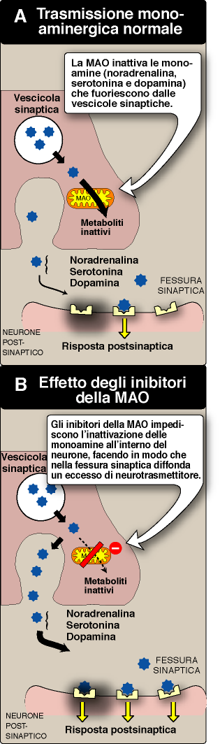

Slide 36
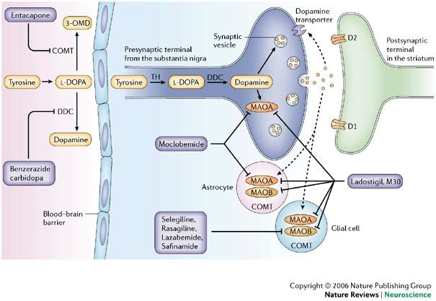
MonoAmino Oxidase Inhibitors (MAOI)
Meclobemide
Ladostigil
Selegilline
Rasagilline
Lanzabemide
Selectivity | Clinical use
MAO-A: 5-HT > NA >> DA | Depression
MAO-B: DA>> 5-HT = NA | Parkinson's disease

Slide 37
Antidepressivi, effetti collaterali
Tutti aumentano il rischio di ideazione e tentativi di suicidio in pazienti al di sotto dei 25 anni

Slide 38
Inibitori della ricaptazione della 5- HT: effetti collaterali
Nausea, anoressia, insonnia, disturbi sessuali, ma sono meglio tollerati dei TCA (meno effetti antimuscarinici)
Tossicità acuta inferiore
"reazione serotoninergica” (ipertermia, rigidità muscolare, collasso cardiocircolatorio): può manifestarsi se il farmaco viene somministrato in associazione con gli IMAO
Aumento dell'aggressività (fluoxetina) e aumento di idee suicide (nei bambini)

Slide 39
Antidepressivi triciclici
Effetti collaterali: interagiscono con altri tipi di recettori di neurotrasmettitori, sedazione (blocco H₁), ipotensione posturale (blocco α); secchezza delle fauci, offuscamento della vista, costipazione e ritenzione urinaria (blocco muscarinico).
Intossicazione acuta: confusione e mania, convulsioni, coma, depressione del centro cardiorespiratorio, aritmie cardiache.
Interazioni con altri farmaci, alcool, anestetici e farmaci ipotensivi, IMAO.

Slide 40
Inibitori delle monoaminossidasi
Effetti collaterali: ipotensione posturale (blocco simpatico), effetti atropinosimili, aumento del peso, stimolazione del SNC con agitazione e insonnia, danno epatico.
L'intossicazione acuta causa stimolazione del SNC e talora convulsioni.

Slide 41
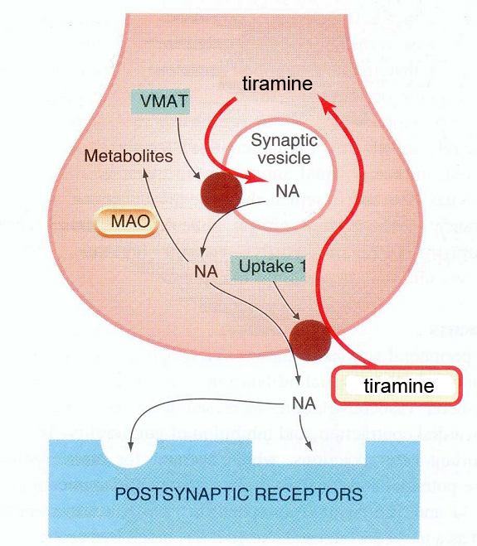
Inibitori delle monoaminossidasi
Possono provocare una grave crisi ipertensiva dopo ingestione di cibi contenenti tiramina (cheese reaction); non dovrebbero essere somministrati simultaneamente ai TCA.
Questa interazione non si verifica (o è molto ridotta) con la moclobemide.

Slide 42
Farmacologia clinica degli antidepressivi
Depressione
Disturbi d’ansia, nel trattamento a lungo termine (SSRI e SNRI)
Sindromi dolorose
Sindrome disforica premestruale
Cessazione dell’abitudine al fumo (bupropione)
Disturbi alimentari (bulimia)

Slide 43
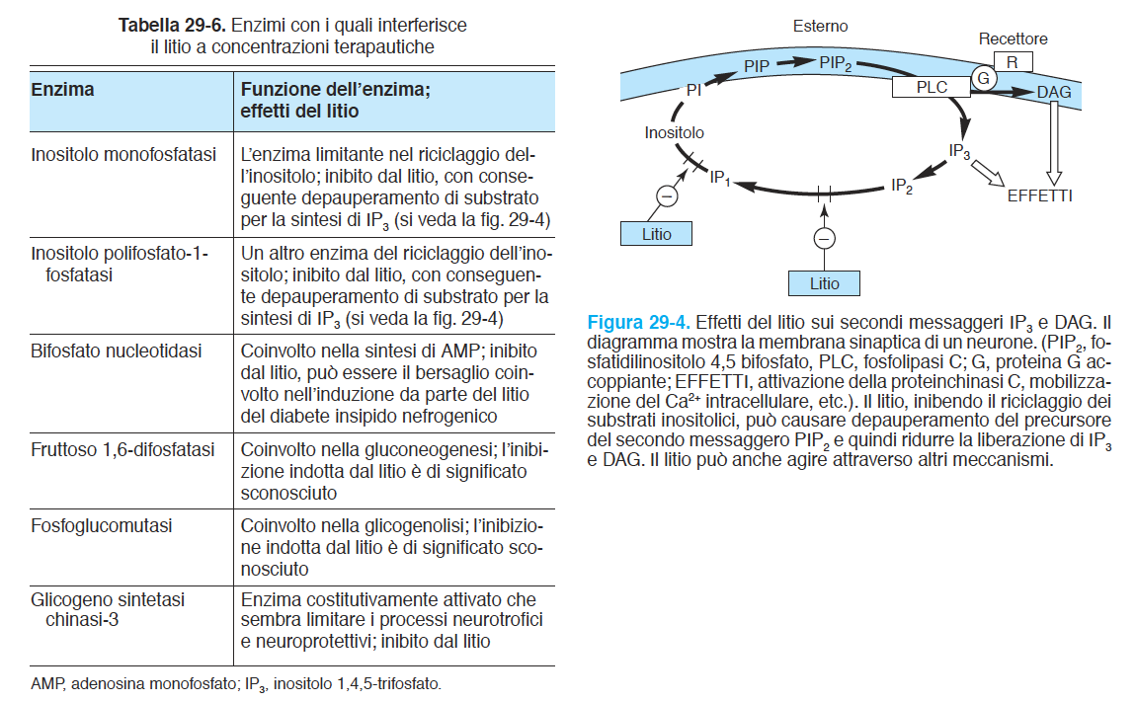
Farmaci stabilizzanti dell’umore: il litio
Lo ione inorganico viene assunto per via orale sotto forma di litio carbonato.

Slide 44
Il litio
Agisce controllando sia lo stato maniacale sia la depressione; viene utilizzato principalmente per la profilassi della depressione bipolare.
L'emivita plasmatica è lunga e la finestra terapeutica è stretta (0.5-0.8 nmol/l). Gli effetti collaterali sono pertanto frequenti (>1.5 nmol/l, coma e morte 3-5 nmol/l) e il monitoraggio delle concentrazioni plasmatiche è essenziale.
I principali effetti indesiderati comprendono: nausea, sete e poliuria, ipotiroidismo, tremori, debolezza muscolare, confusione mentale, teratogenesi. L'intossicazione acuta provoca confusione, convulsioni e aritmie cardiache.
La sua azione viene potenziata dai farmaci diuretici.

Slide 45
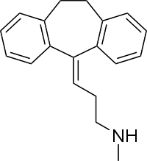
Nortriptyline pharmacokinetics and CYP2D6 genotype
Nortriptyline
Therapeutic indication: depression
Class: tricyclic antidepressant (TCA)
Mechanism of action: mixed nor-epinephrine and serotonin reuptake inhibitor
Weinshilboum R. et al., NEJM 348(6), 2006

Slide 46
Tricylic antidepressants biotransformation of pharmacogenomic relevance
Amitriptyline
Clomipramine
Doxepin
Imipramine
Trimipramine
Demethylated by CYP2C19 to differently active metabolites
Hydroxylation by CYP2D6 to less active metabolites
Desipramine
Nortriptyline

Slide 47
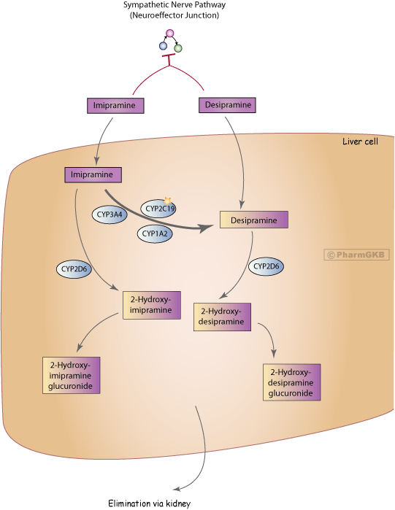
Imipramine biotransformation
https://www.pharmgkb.org/pathway/PA162359940

Slide 48
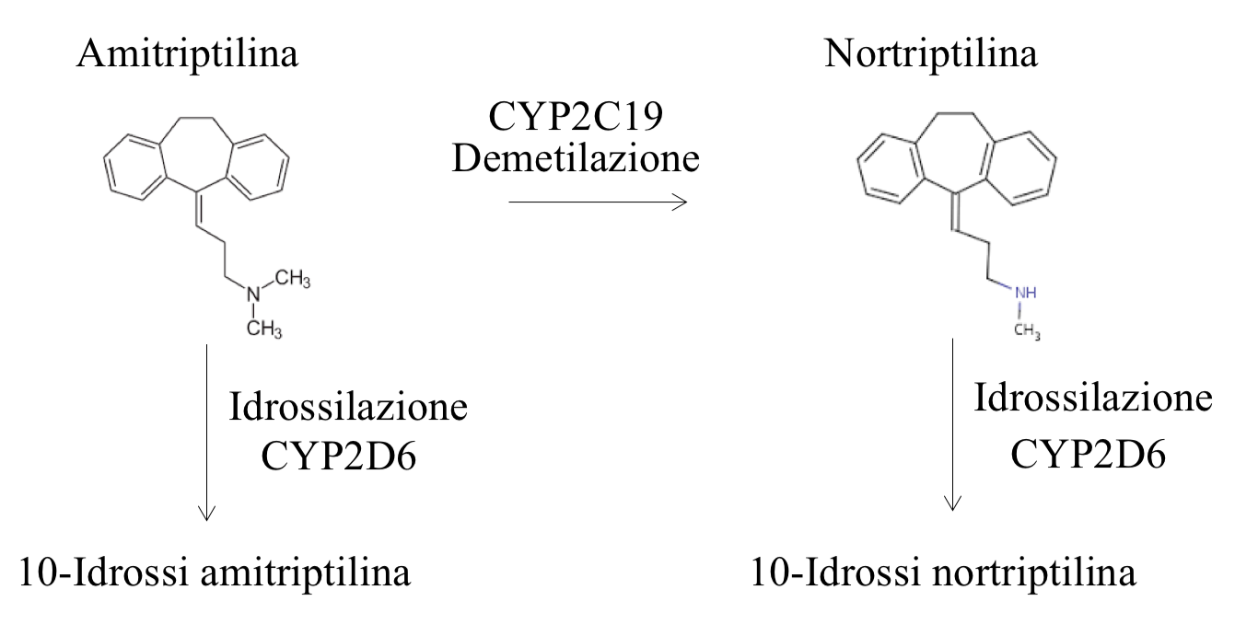
Biotransformation of tricyclic antidepressants by CYP2D6 and CYP2C19 enzymes
Amitriptylin
Nortriptylin
Demethylation
Tertiary amine more serotoninergic
Secondary amine more noradrenergic
Hydroxylation
Hydroxylation
10-hydroxy-amitriptylin
LESS ACTIVE COMPOUNDS
10-hydroxy-nortriptylin
Notes:
Dopo somministrazione orale, l’amitriptilina viene rapidamente assorbita dal tratto gastrointestinale. La velocità di assorbimento del farmaco può ridursi, specie in caso di sovradosaggio, a causa dei suoi effetti anticolinergici.
Biodisponibilità orale: 48%.
L’amitriptilina subisce effetto di primo passaggio epatico con formazione di nortriptilina, metabolita attivo
Tempo di picco plasmatico: 2,2-4,7 ore.
Concentrazioni sieriche efficaci: 60-220 ng/ml.
Dopo somministrazione orale continuata il tempo per raggiungere lo steady-state è di 3-8 ore.
Legame sieroproteico: 94,8%.
Vd: 15 L/kg.
L’amitriptilina e la nortriptilina essendo di natura molto lipofila si distribuiscono ampiamente nella maggior parte dei tessuti dell’organismo.
Permea la placenta e viene escreta nel latte materno.
L’amitriptilina possiede un attivo ricircolo enteroepatico.
L’amitriptilina viene ampiamente metabolizzata a livello epatico, principalmente attraverso reazioni di demetilazione, con formazione del metabolita attivo (nortriptilina); subisce anche reazioni di idrossilazione e N-ossidazione.
Gli isoenzimi citocromiali principali coinvolti nel metabolismo dell’amitriptilina sono 2D6, 3A4.
L’isoenzima CYP2D6 è responsabile delle reazioni di idrossilazione,
L'isoenzima CYP2C19 è coinvolti nella reazione di demetilazione dell’amitriptilina che porta alla formazione di nortriptilina.
L’amitriptilina è anche substrato della glicoproteina-P. In studi in vivo è stato dimostrato come l’inibizione del sistema di trasporto della glicoproteina-P aumenti di circa tre volte la biodisponibilità orale dell’antidepressivo. E’ probabile che la glicoproteina-P intervenga anche nella ricaptazione intestinale dell’amitriptilina.
Clearance: 11,5 ml/min/kg.
Emivita: 12,9-36,1 ore.
L’amitriptilina viene escreta principalmente attraverso le urine; è eliminata sottoforma di metaboliti in forma libera o coniugata (solo una piccola percentuale di farmaco viene escreto immodificato). Circa il 30-50% della dose somministrata è eliminata nelle urine nelle 24 ore.
Né l’emodialisi, né la dialisi peritoneale modificano le concentrazioni ematiche dell’amitriptilina e dei suoi metaboliti; il rene non ha di conseguenza un ruolo di primaria importanza nell’inattivazione di questo farmaco.

Slide 49
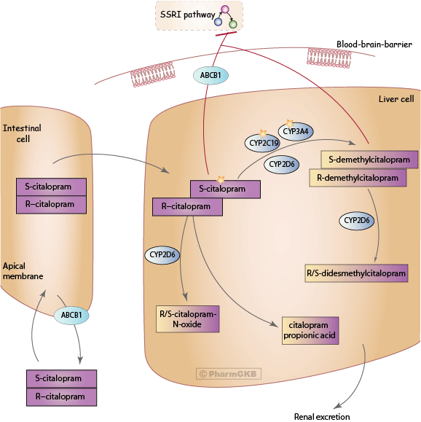
Citalopram biotransformation
https://www.pharmgkb.org/pathway/PA164713429

Slide 50
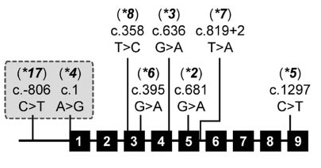
CYP2C19: alleles and frequency
Allele | SNP | Functional effect
*1 (wt) | Nessuna | Normal activity
*2 | G₆₈₁→A (coding) | Splice variant
*3 | G₆₃₆→A (coding) | W212X
*4 | A₁→G (coding) | M1V
*5 | C₁₂₉₇→T (coding) | R433W
*6 | G₃₉₅→A (coding) | R123Q
*7 | +2T₈₁₉→A (intronic) | Splice variant
*8 | T₃₅₈→C (coding) | W120R
*17 | C₋₈₀₆→T (promoter) | Increased expression
https://www.pharmvar.org/gene/CYP2C19
Notes:
SONO TUTTE SNP (SUL SINGOLO NUCLEOTIDE!)
*17, già citato nel metabolismo del Tamoxifene, UM; metabolismo elevato

Slide 51



CYP2C19 variant alleles frequency
Caucasians / African
Allele | Allele frequency
*1 (wt)
*2 | ~15% Caucasians and Africans; ~30% Asians
*3 | <1% in Caucasians and Africans; 2-9% in Asians
*4 | < 1%
*5 | < 1%
*6 | < 1%
*7 | < 1%
*8 | < 1%
*17 | ~3-21%
Asians

Slide 52
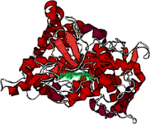

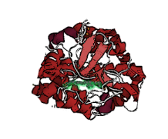

CYP2C19 variant alleles enzymatic activity
CYP2C19: LOF e GOF
Allele | Enzyme activity
*1 (wt) | Functional, normal activity
*2 - *3 - *4 *5 - *6 - *7 - *8 | Loss of function, reduced activity
*17 | Increased activity?
Notes:
*4 ATTIVITA’ PERDUTA, negli altri casi diminuita

Slide 54
Hicks et al., Clin Pharm Ther 2016

Slide 55
Hicks et al., Clin Pharm Ther 2016

Slide 56
Hicks et al., Clin Pharm Ther 2016

Slide 57
Therapeutic ranges for antidepressants
Hiemke, C. et al. AGNP consensus guidelines for therapeutic drug monitoring
in psychiatry: update 2011. Pharmacopsychiatry 44, 195–235 (2011)

Slide 58
Foglietto illustrativo (Wisława Szymborska)
Sono un tranquillante,
Agisco in casa,
funziono in ufficio,
affronto gli esami,
mi presento all'udienza,
incollo con cura le tazze rotte -
devi solo prendermi,
farmi sciogliere sotto la lingua,
devi solo mandarmi giù
con un sorso d'acqua.
So come trattare l'infelicità,
come sopportare una cattiva notizia,
ridurre l'ingiustizia,
rischiarare l'assenza di Dio,
scegliere un bel cappellino da lutto.
Che cosa aspetti -
fidati della pietà chimica.
Sei un uomo (una donna) ancora giovane,
dovresti sistemarti in qualche modo.
Chi ha detto che la vita va vissuta con coraggio?
Consegnami il tuo abisso -
lo imbottirò di sonno.
Mi sarai grato (grata) per la caduta in piedi.
Vendimi la tua anima.
Un altro acquirente non capiterà.
Un altro diavolo non c'è più.

